Slide 1
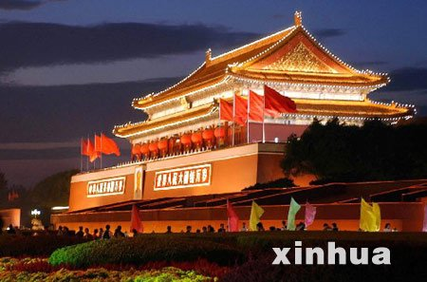

Slide 2
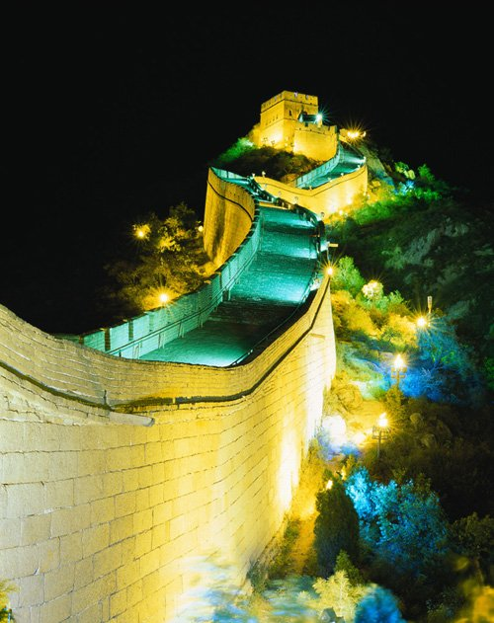

Slide 3
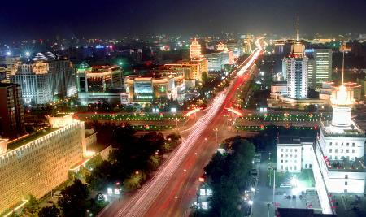
12 北京亮起来了

Slide 4
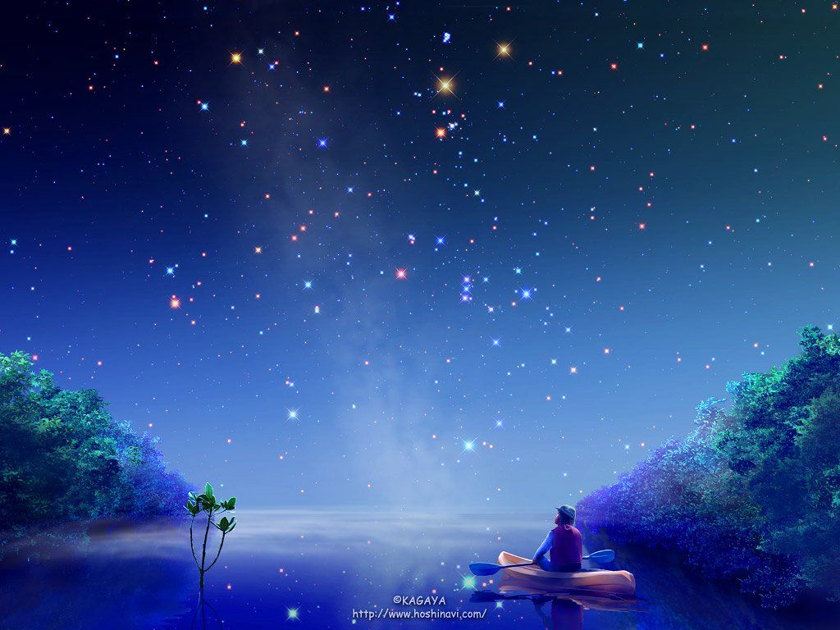

繁
摘 星 星
烁
辉
宫
夺
临
绚
幢
幕
府
扮
焕
伟
犹

Slide 5
夜幕降临 华灯高照
金碧辉煌 灯光闪烁
银光闪闪 光彩夺目
绚丽多彩 焕然一新
从天而降 川流不息

Slide 6
繁华

Slide 7
绚丽多彩

Slide 8
装扮

Slide 9
王府井

Slide 10
夜幕降临

Slide 11
闪烁

Slide 12
辉煌

Slide 13
光彩夺目

Slide 14
一幢幢

Slide 15
雄伟

Slide 16
犹如

Slide 17
焕然一新

Slide 18
故宫

Slide 19
想一想:
北京哪里亮起来了?
长安街
天安门城楼
环形路
王府井、西单商业街
故宫

Slide 20
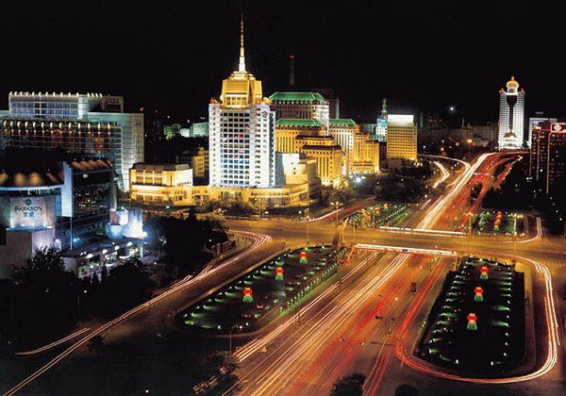

Slide 21
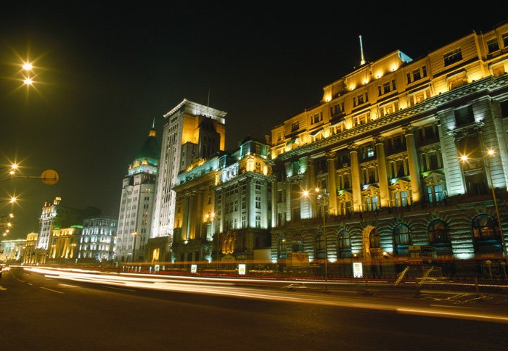

Slide 22
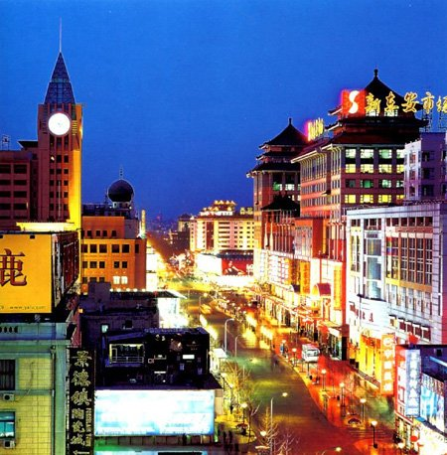

Slide 23
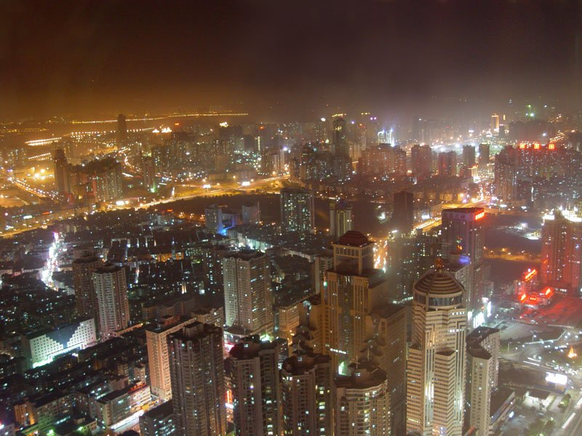

Slide 24
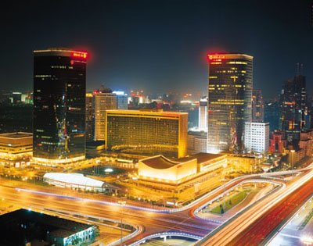

Slide 25
现在同学 们读第一自然段找找
书上哪些词可以概括刚才图片的内容？
灯的海洋
光的世界

Slide 26
每当夜幕降临，北京就亮起来了。整个北京城变成了灯的海洋，光的世界。

Slide 27
思考：
1、来到长安街我们看到了什么？

Slide 28
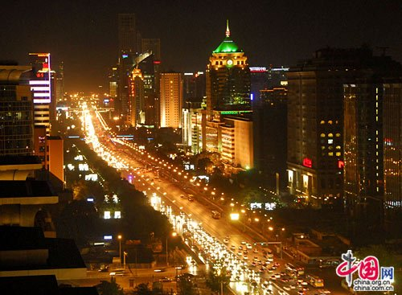

Slide 29
长安街华灯高照,川流不息的汽车,灯光闪烁,像银河从天而降。

Slide 30
思考：
2。还看到了什么？

Slide 31
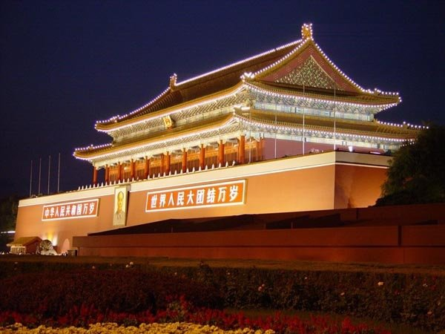
天安门城楼金碧辉煌，光彩夺目。

Slide 32
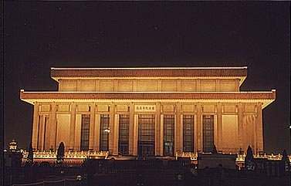
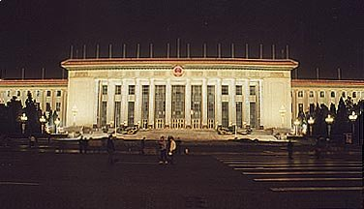
毛主席纪念堂
人民大会堂
广场四周，彩灯勾画出一幢幢高大建筑物的雄伟轮廓。

Slide 33
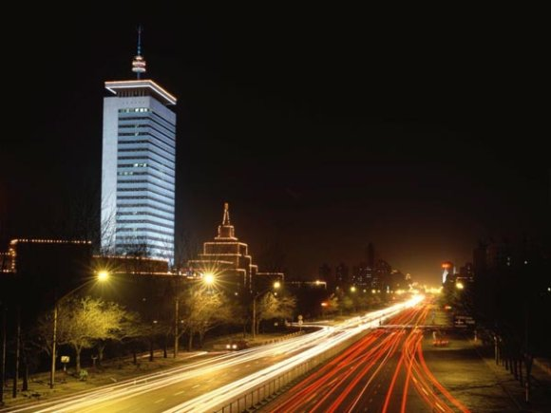
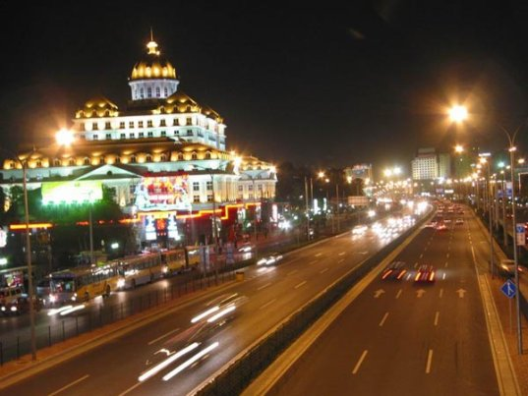
中央电视台
军事博物馆

Slide 34
思考：
1、在环形路上看到了什么？
把环形路比作什么？

Slide 35
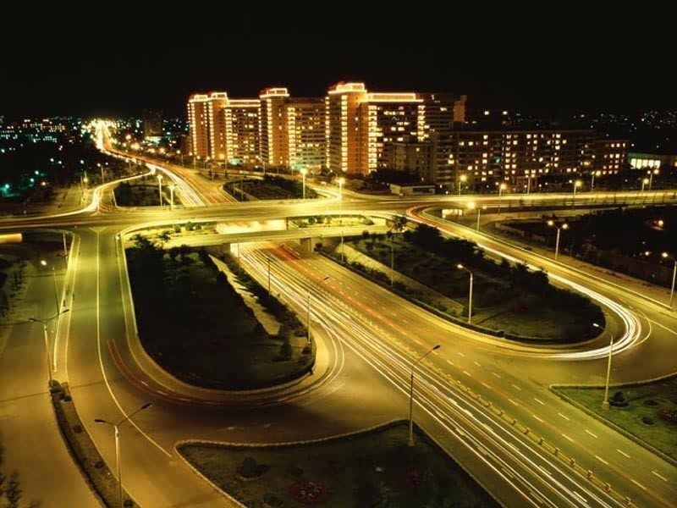

Slide 36
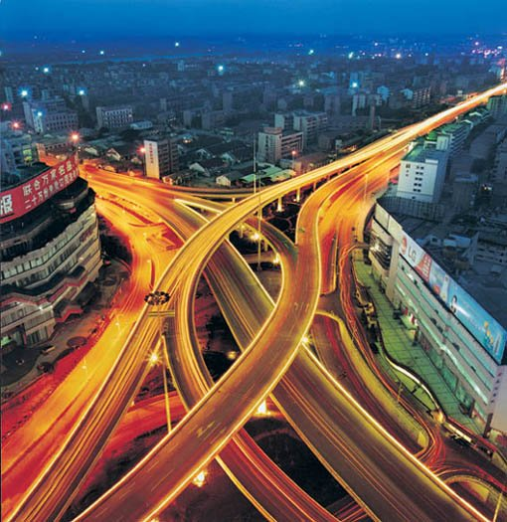
立交桥

Slide 37
环形路上，一座座立交桥犹如道道彩虹。

Slide 38
思考：
2、街道上有什么灯？
有用来照明用的照明灯、
在草坪上的草坪灯、
照着喷泉的喷泉灯、
还有闪烁着五颜六色的礼花灯。

Slide 39
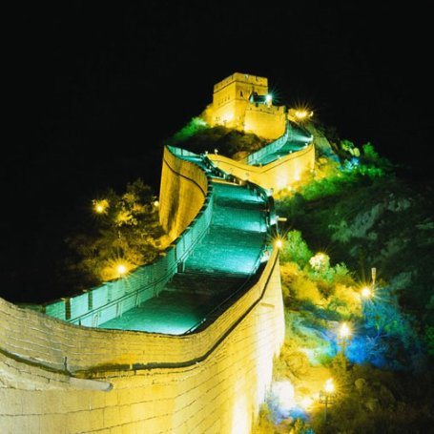
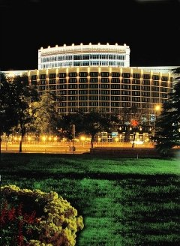
草坪灯

Slide 40
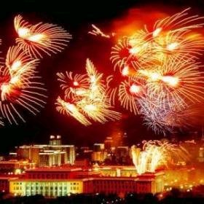
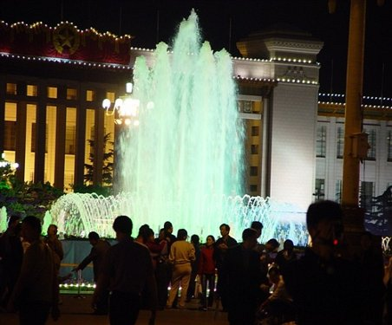
礼花灯
喷泉灯

Slide 41
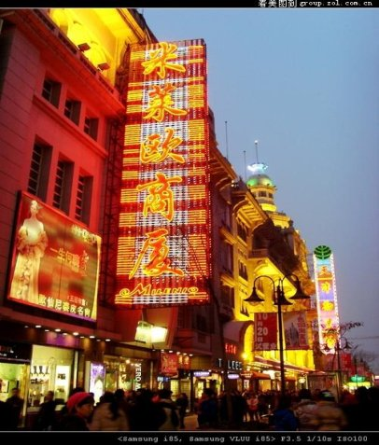
焕然一新的王府井、西单商业街上，明亮的橱窗，绚丽多彩的广告，五光十色的霓虹灯，把繁华的大街装扮成了比白天更美丽的“不夜城”。

Slide 42
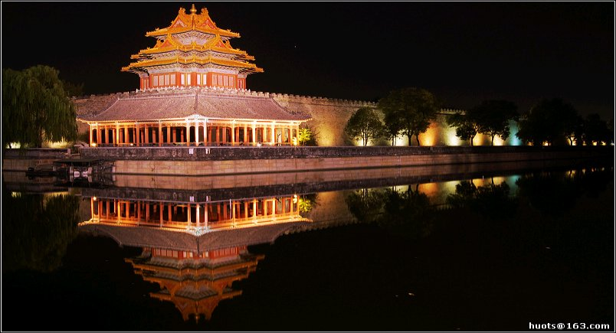
古老的故宫变得年轻了。一束束灯光照着她，长长的城墙和美丽的角楼倒映在河面上，银光闪闪，十分动人。

Slide 43
夜晚的北京，多么明亮，多么辉煌！

Slide 44
填一填:
（ ）高照
华灯
（ ）辉煌
金碧
灯光（ ）
闪烁
银光（ ）
闪闪
光彩（ ）
夺目
（ ）多彩
绚丽
（ ）十色
五光
道道（ ）
彩虹
灯的（ ）
海洋
光的（ ）
世界

Slide 45
按课文内容填空
1、长安街（ ），（ ）的汽车（ ），像银河（ ）。
华灯高照
川流不息
灯光闪烁
从天而降
金碧辉煌
光彩夺目
2、天安门城楼（ ），（ ）。
3、环形路上，一座座立交桥犹如（ ）。
道道彩虹

Slide 46
川流不息的
故宫
美丽的
大街
古老的
橱窗
繁华的
角楼
明亮的
城墙
绚丽多彩的
霓虹灯
长长的
汽车
五光十色的
广告

Slide 47

一、写出下面字的偏差。
夺（ ） 禁（ ） 府（ ） 闪（ ）
二、在括号里填上合适的词语。
一幢幢（ ） 一座座（ ）
一束束（ ） 一条条（ ）
大
示
广
门
房子
立交桥
灯光
鱼

Slide 48
夜幕(mò mù)
降临(lín línɡ)
√
√
绚丽(xuàn xùn)
√
闪烁(suò shuò )
√
一幢幢(zuànɡ zhuànɡ )
√

Slide 49
临
烁
辉
煌
幢
伟
犹
焕

Slide 50
给下面的字换个偏旁或加个偏旁组成新字，再组词。
芬(吩)(吩 )
付(吩)(吩 )
吩 吩咐
府 王府井
(扮)(打扮)
(村) (村庄)
(粉)(面粉)
(时) (时间)
尤(吩)(吩 )
犹 犹如
烁 闪烁
乐(吩)(吩 )
(优) (优秀)
(粉) (面粉)

Slide 51
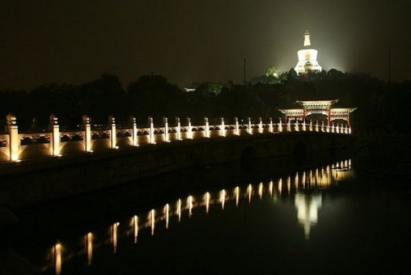
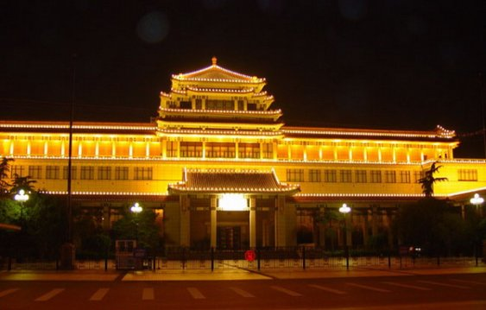
北海公园
北京美术馆

Slide 52
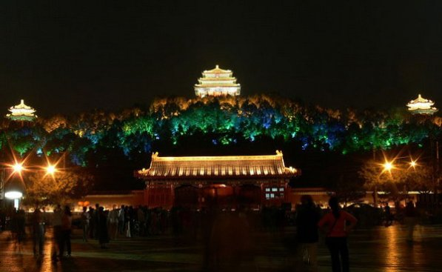
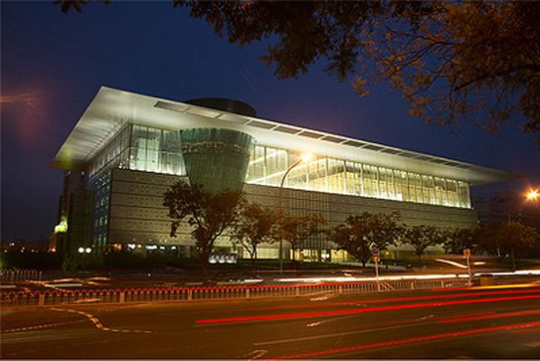
景山公园
首都博物馆

Slide 53
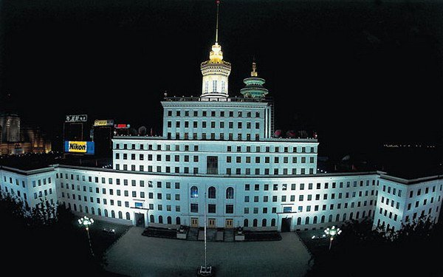
中央电视大楼

Slide 54
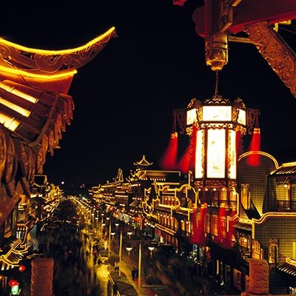
成都

Slide 55
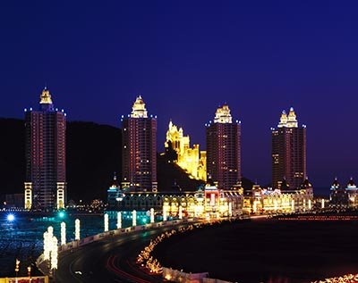
大连

Slide 56
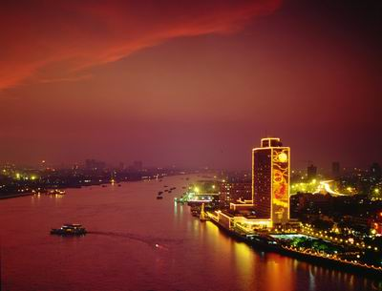
广州

Slide 57
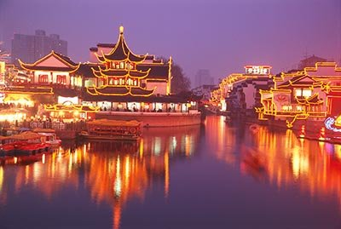
南京

Slide 58
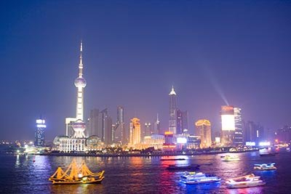
上海

Slide 59
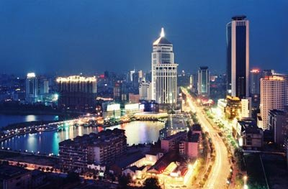
武汉

Slide 60
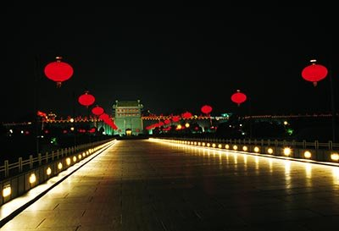
西安

Slide 61
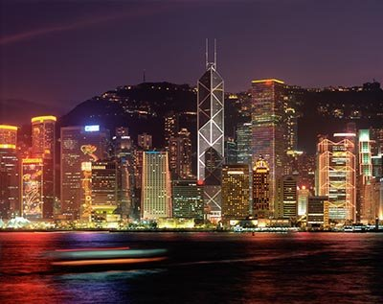
香港

Slide 62
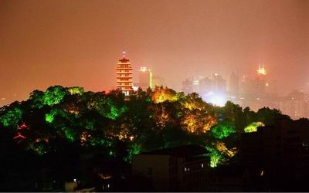
重庆

Slide 63
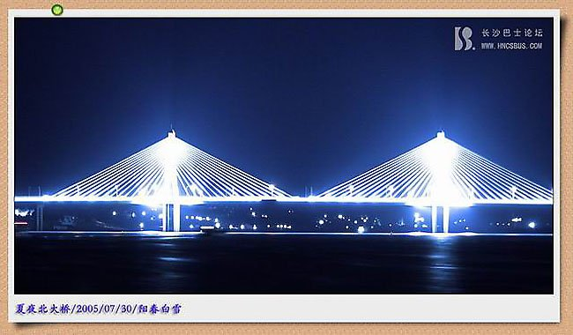
北大桥

Slide 64
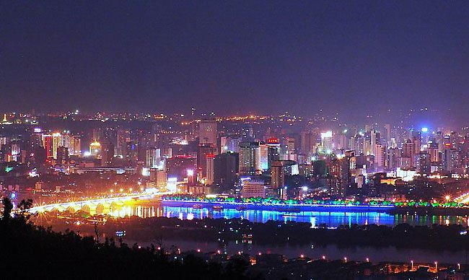
长沙

Slide 65
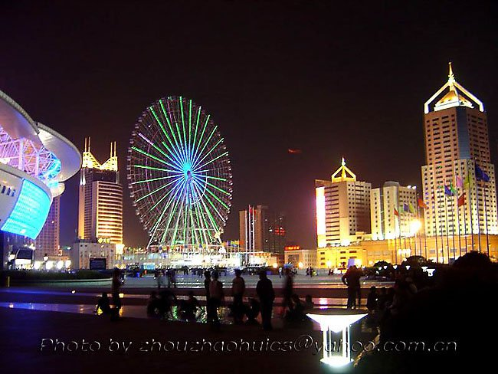
摩天轮

Slide 66
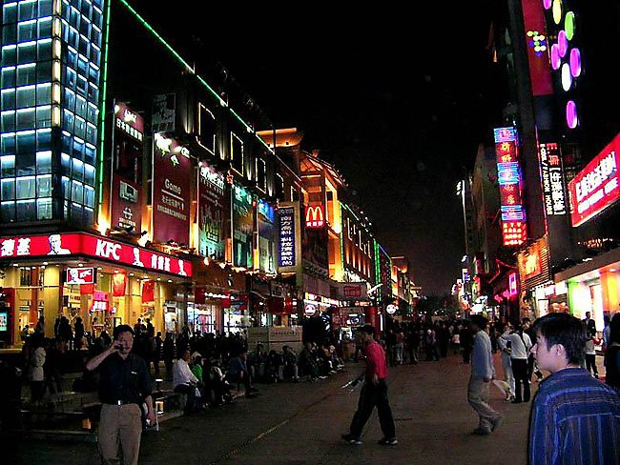
步行街

Slide 67
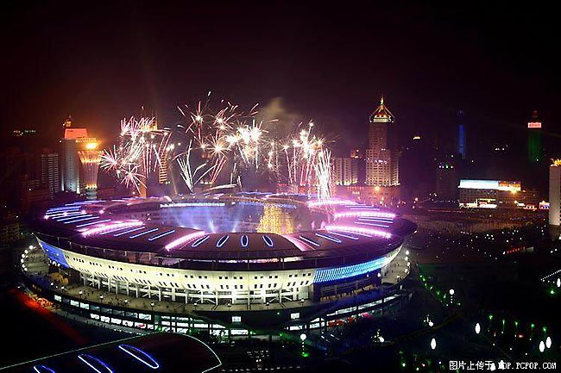
贺龙体育馆

Slide 68
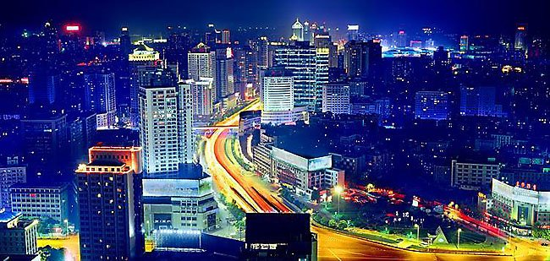
五一路

Slide 69
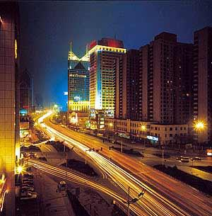
五一路

Slide 70
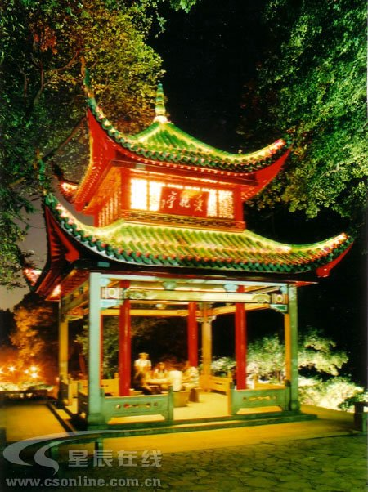
爱晚亭

Slide 71
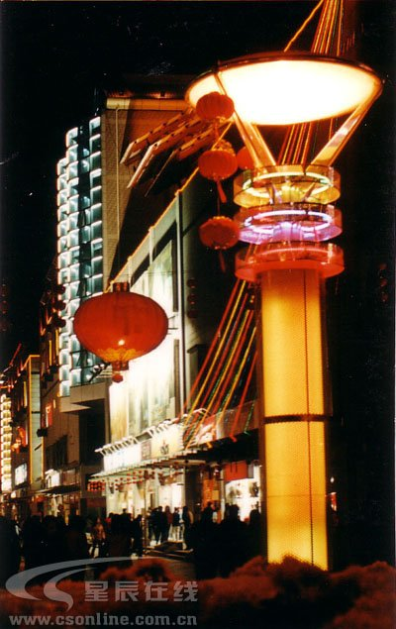
步行街口

Slide 72
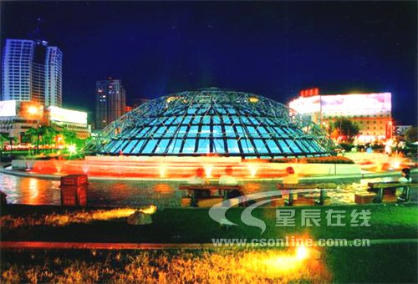
芙蓉广场

Slide 73
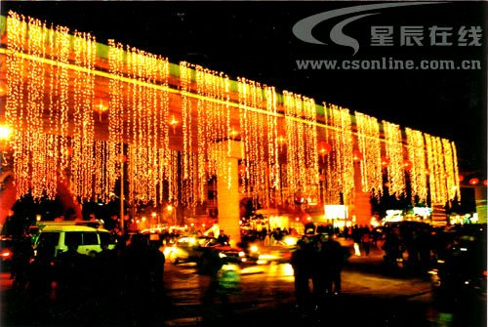
广济桥

Slide 74
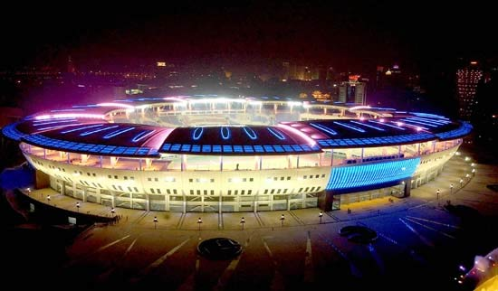
贺龙体育馆

Slide 75
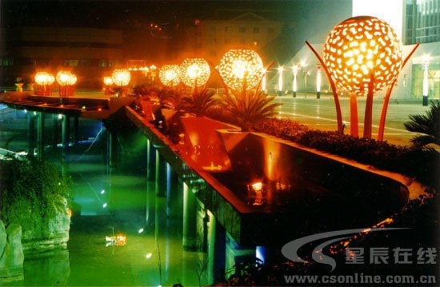
会展中心

Slide 76

火车站

Slide 77

金源大酒店

Slide 78

五一广场

Slide 79
看了长沙的夜景，你能仿照《北京亮起来了》，选择一两个地方写一写《长沙亮起来了》吗？

